Slide 1
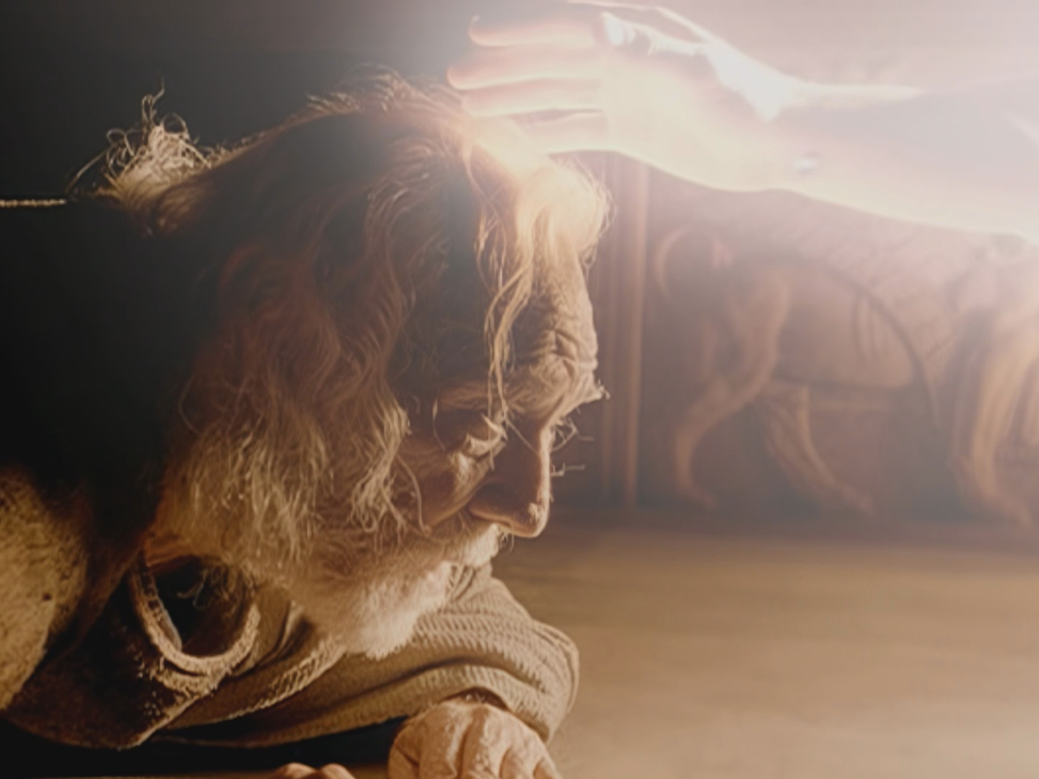
Поклонюсь Тобі, Господь, душею я і тілом.
Вознесу Тебе, Господь, нехай Твій Дух веде мене.
Великий, Всемогутній,
Бог Великий, люблю Тебе.

Slide 2
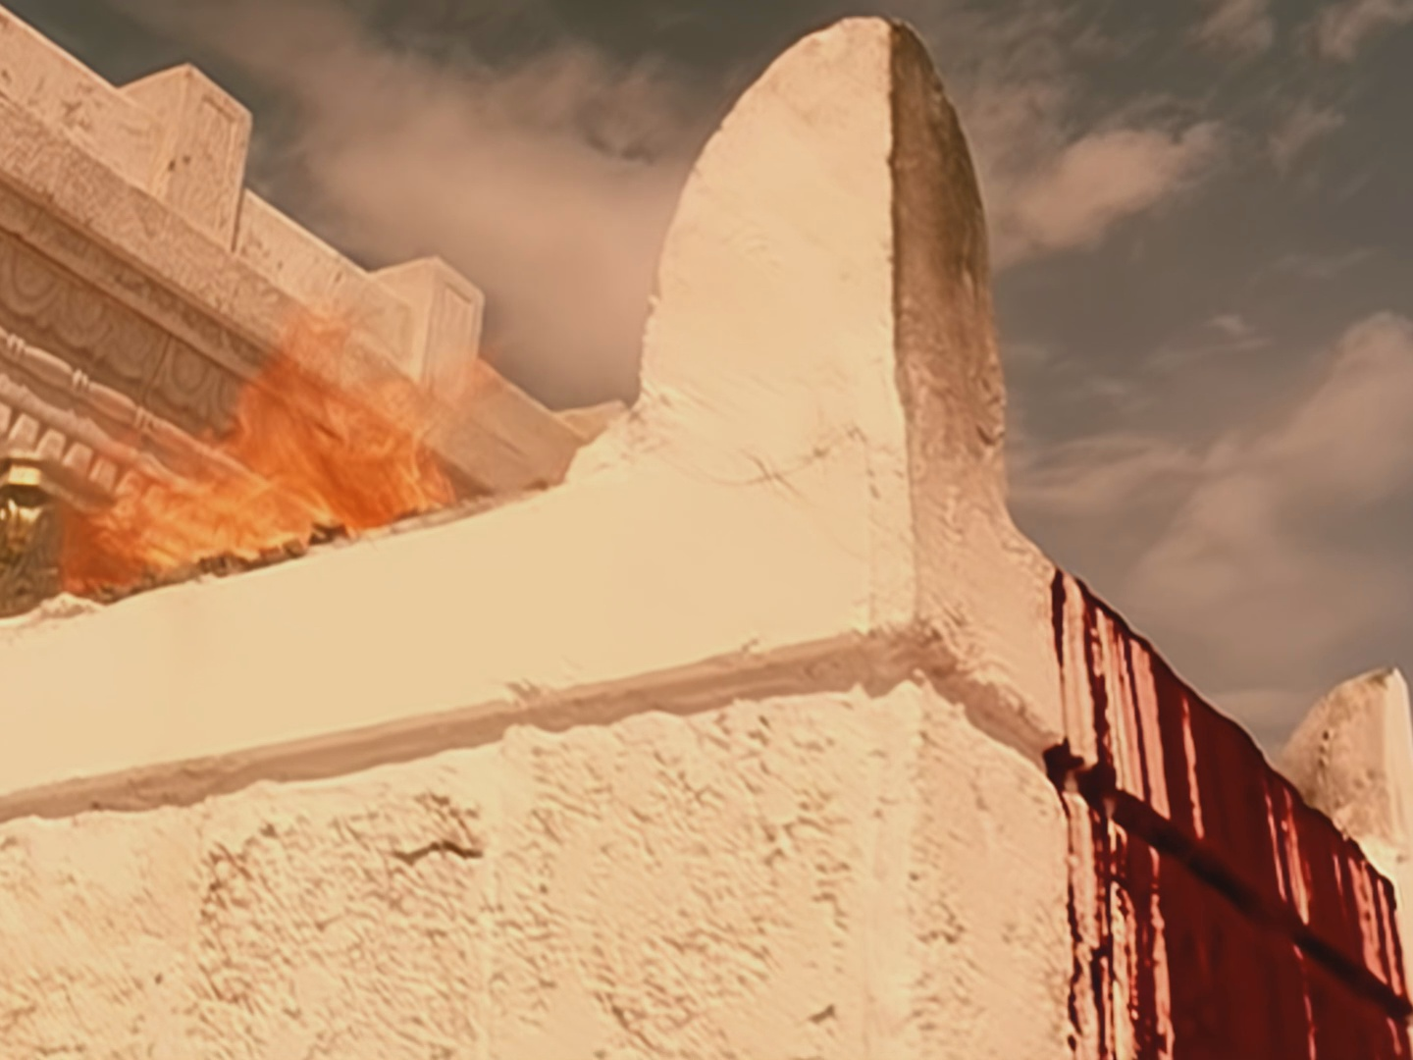
В моїм серці я збережу
Твій заповіт
Нове серце, вогнем
любові хай горить,
В моїм серці я збережу
Твій заповіт
Нове серце, вогнем
любові хай горить.

Slide 3
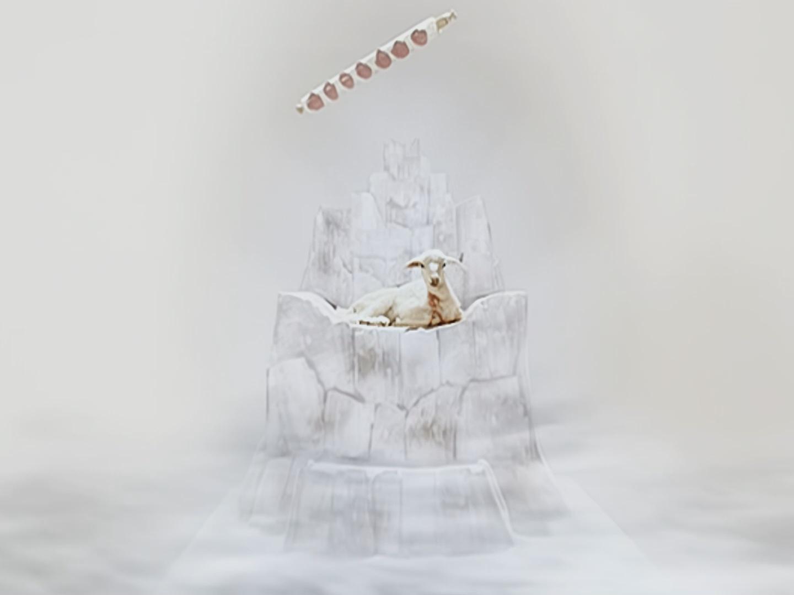
Ти прости мене, Ісус,
за всі мої вагання
Вознеси мене, Ісус,
нехай Твій Дух веде мене.
Великий, Всемогутній,
Бог Великий, люблю Тебе.

Slide 4
В моїм серці я збережу
Твій заповіт
Нове серце, вогнем
любові хай горить,
В моїм серці я збережу
Твій заповіт
Нове серце, вогнем
любові хай горить.

